Slide 1
CEFET/RJ
Inteligência Artificial
(GTSI1306, GCC1734)
Prof. Eduardo Bezerra
ebezerra@cefet-rj.br

Slide 2
Créditos
Essa apresentação é material traduzido e/ou adaptado pelo prof. Eduardo Bezerra (ebezerra@cefet-rj.br), e utiliza material cuja autoria é dos professores Dan Klein e Pieter Abbeel.
O material original é usado no curso CS 188 (Introduction to Artificial Intelligence) da Universidade de Berkeley na Califórnia (https://www.cs.berkeley.edu/~russell/classes/cs188/f14/)
Notes:
[These slides were created by Dan Klein and Pieter Abbeel for CS188 Intro to AI at UC Berkeley. All CS188 materials are available at http://ai.berkeley.edu.]

Slide 3
Busca Competitiva

Slide 4
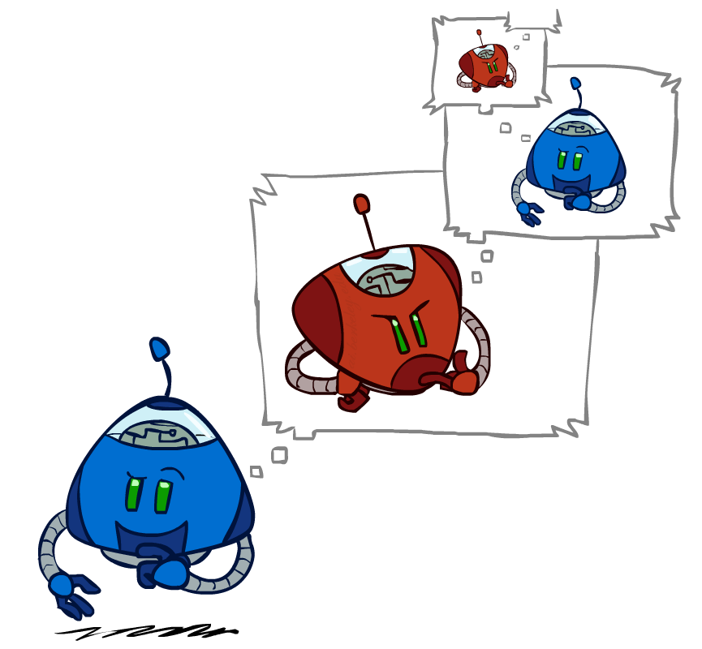
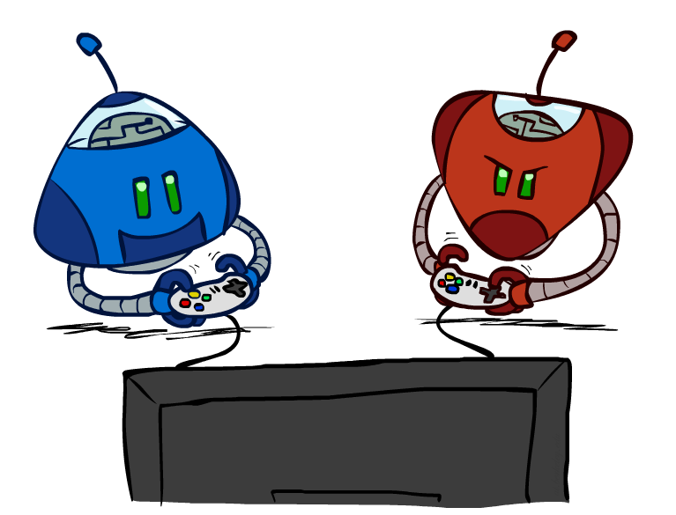
Visão Geral
Introdução
Algoritmo MiniMax
Poda Alfa-Beta
Decisões imperfeitas
Funções de avaliação
Estado da Arte
Notes:
Capítulo 6 – Russell & Norvig
Seção 6.1 a 6.5

Slide 5
Problemas de busca até aqui...
Um único agente envolvido
  Problemas de busca sem interação com outro agente.
O agente possui total controle sobre suas ações e sobre o efeito delas.
Muitas vezes encontrar a solução ótima é factível.

Slide 6
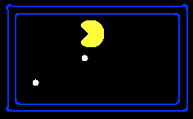
Árvores de busca até aqui….
8
2
0
…
2
6
…
4
6
Notes:
As árvores de busca que vimos até aqui são Single-Agent Trees, i.e., apresentam planos para resolver um problema de busca, considerando a existência de apenas um agente no ambiente. Esse tipo de árvore de busca ilustra os possíveis futuros do agente.

Slide 7
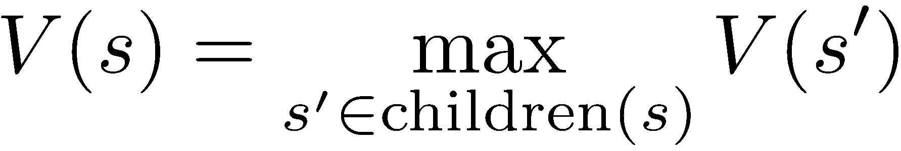
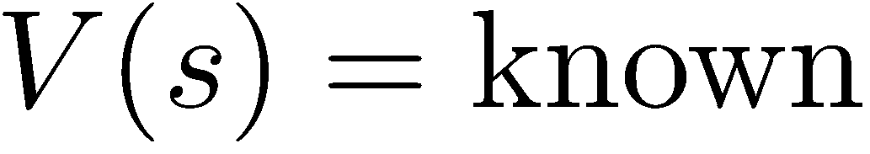
Valor de um estado
Valor de um estado: o melhor resultado alcançável a partir daquele estado.
Estados não-terminais:
8
2
0
…
2
6
…
4
6
Estados terminais:
Notes:
Nesse tipo de árvore (Single Agent Tree), podemos definir o conceito de valor de um estado s, V(s), que corresponde ao melhor resultado alcançável pelo agente a partir de s.
No exemplo de árvore fornecido no desenho acima, o agente pode escolher entre duas ações inicialmente: ir para a esquerda ou ir para a direita. Ao escolher ações, o agente expande a árvore de busca. Considere que o melhor que o agente pode fazer é ir direto para a pílula (i.e., executar a sequência de ações: DIREITA, DIREITA). Considere que há diversas outras sequências de ações que o agente pode escolher. Independente da sequência de ações escolhida, há um valor numérico associado a cada sequência. Esse valor é fornecido na definição do problema.
No caso de uma árvore de busca para um único agente, o valor V(s) de um estado s pode ser obtido pela relação de recorrência apresentada na direita superior.

Slide 8
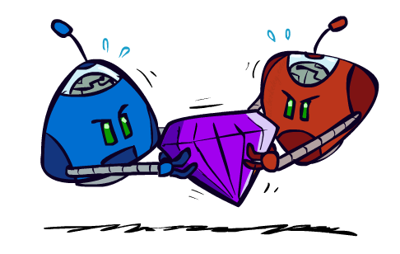
Busca Competitiva (Adversarial Search)
Busca competitiva: como um agente deve decidir de que forma deve agir quando há oponentes no seu mundo.
Na busca competitiva,
  há um ou mais “oponentes”.
    O agente tem que levar em consideração as ações possíveis do(s) oponente(s).
  pode haver um limite de tempo para tomar uma decisão.
    O agente tem que tomar uma decisão dentro de um limite máximo de tempo, mesmo que essa decisão não seja ótima.

Slide 9
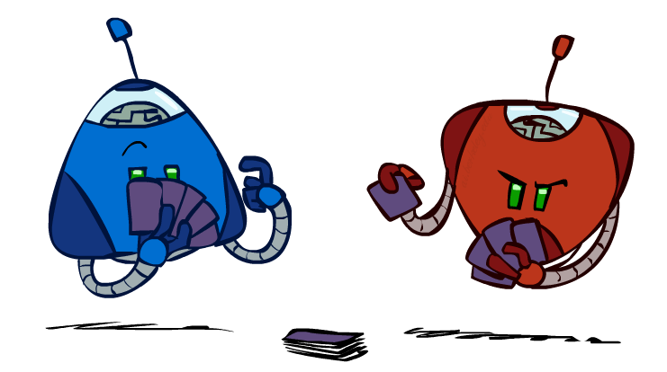
Tipos de Jogos
Muitos tipos de “jogos” (Teoria dos Jogos)!
Dimensões:
  Determinísticos ou estocásticos?
  Um, dois ou mais jogadores?
  Soma-zero (Zero sum)?
  Informação perfeita/imperfeita?
O que é necessário: algoritmo para calcular uma estratégia (política) que recomende uma ação a partir de cada estado.
  Por que planos não funcionam aqui?
Notes:
Entenda o termo “jogo” usado aqui no contexto da Teoria dos Jogos.
Em algoritmos de busca vistos até aqui, o agente podia montar um plano, i.e., uma sequência de ações necessárias para alcançar seu objetivo. Em jogos adversariais (i.e., jogos em que há um ou mais oponentes), a montagem de um plano não funciona.
Nas Single-Agent-Trees, um agente pode construir um plano, que corresponde a uma sequência de ações desde o estado inicial até o objetivo. Após descobrir um plano, o agente pode executar a sequência de ações correspondentes. Entretanto, planos não funcionam em jogos adversariais porque neste contexto o agente não controla as ações do seu oponente. Em vez disso, o agente precisa de uma função que indique o que ele deve fazer em cada estado em que possa se encontrar. Essa função é denominada política (policy).

Slide 10
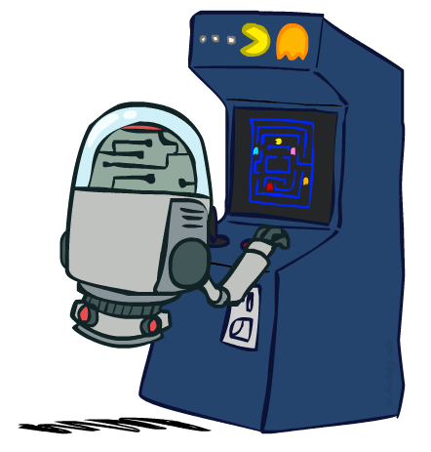
Jogos Determinísticos (Deterministic Games)
Há muitas formalizações possíveis. Uma delas:
  Estados: S
  Jogadores: P = {1...N} (usualmente intercalam ações)
  Ações: A (podem depender do jogador/estado)
  Função de transição: S x A → S
  Teste de estado terminal: S → {t,f}
  Função utilidade: S x P → R
A solução para um jogador é uma política (policy), tal que π: S → A
Notes:
Um jogo é determinístico quando o próximo estado do ambiente é completamente determinado pelo estado atual e pela ação que o agente executa.
Esta página apresenta uma formalização possível para jogos determinísticos. Essa formalização contém os seguintes itens:
Conjunto de estados: S
Conjunto de jogadores: P = {1...N} (usualmente intercalam ações durante o jogo)
Função ACTIONS(s): A → S. Essas ações podem depender do jogador/estado. No caso de dependerem apenas do estado, a ações possíveis podem ser geradas por uma função ACTIONS(s).
Função de transição: S x A → S
Teste de estado terminal T(s): S → {t,f}. Essa função retorna true para um estado que corresponde ao fim do jogo, e false em caso contrário. Um estado que corresponde ao fim do jogo é denominado estado terminal.
Função utilidade U(s, p): S x P → R. A função utilidade informa, para cada estado terminal s e para cada jogador p, o quanto o estado s é útil para p. Essa função utilidade mapeia um par (estado terminal, jogador) para um valor real.
A solução para um jogo formalizado conforme os componentes descritos nesta página é denominada uma política.

Slide 11
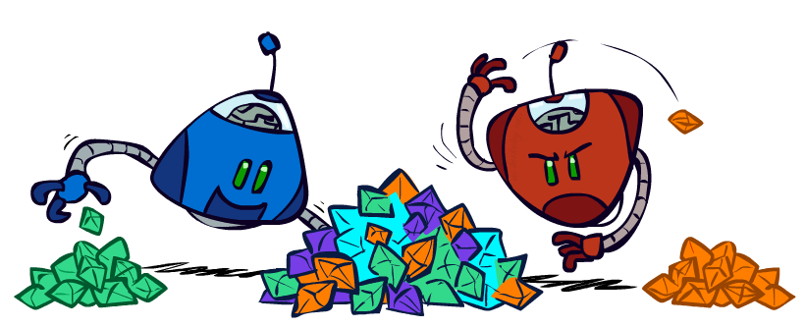
Jogos de Soma Zero (Zero-Sum Games)
Jogos de Soma Zero
  Agentes possuem utilidades opostas (valores no fim de cada jogo)
  Uma utilidade é um valor escalar que um oponente procura maximizar e ou outro minimizar
  Envolvem competição
Jogos em geral
  Agentes possuem utilidades independentes
  Cooperação, indiferença, competição e outros comportamentos são possíveis
Notes:
Aqui, estaremos interessados em estudar um tipo de jogo determinístico denominado jogo de soma zero.
O desenho da esquerda representa um jogo de soma zero. Nesse tipo de jogo, há dois agentes em competição e que possuem utilidades opostas. Isso significa que, na perspectiva de um estado terminal, esse estado será vantajoso para um desses agentes, e desvantajoso para o outro.
Porque as utilidades dos dois agentes são opostas (simétricas em valor), não precisamos registrar duas funções, apenas uma, para a qual um dos agentes tenta minimizar e o outro tenta maximizar.

Slide 12
Restrição de escopo
Aqui, iremos estudar busca competitiva no contexto de jogos com as seguintes características:
  Determinísticos
  De soma zero
  Com dois jogadores: MAX e MIN (MAX faz o primeiro movimento e depois eles se revezam até o jogo terminar)
  De informação completa

Slide 13
Árvores de Jogo (Game Trees)

Slide 14
Árvore de Jogo
Uma árvore de jogo (game tree) é formada pelos seguintes componentes do problema de busca:
  Estado inicial
  Função ACTIONS(s)
  Função RESULT(s,a)
Características:
  cada nó é um estado do jogo;
  cada aresta é uma jogada (i.e., uma ação realizada por um dos jogadores);
  cada nó folha é denominado estado terminal;
  cada nó terminal tem um valor numérico associado, sua utilidade;
  cada nó não folha é denominado estado não terminal.
Notes:
Diferença fundamental entre search tree e game tree? Nesta última, temos que levar em consideração que o oponente tem o controle do jogo em alguns momentos.
ACTIONS(s) retorna o conjunto de jogadas possíveis a partir de um estado s.
RESULT(s, a) é o modelo de transição, que define o resultado de uma ação a tomada a partir do estado s.

Slide 15
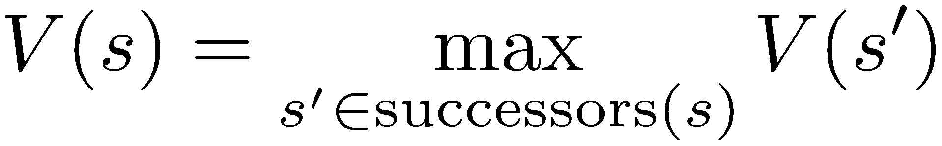
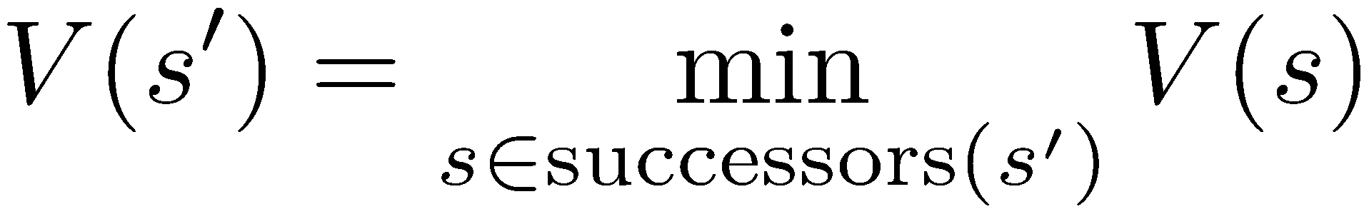

Valores Minimax
Estados sobre o controle do agente:
Estados sob o controle do oponente:
-8
-5
-10
+8
Estados terminais:
Valor minimax de um estado, V(s):
o melhor resultado (utilidade) alcançável a partir desse estado.
Notes:
Considere o jogo no qual o pacman e um fantasma estão confinados em um tabuleiro de seis posições, conforme a figura. Nesse tabuleiro, há apenas uma pílula, o objetivo do pacman (MAX) é capturar a pílula com o menor número possível de jogadas. O objetivo do fantasma (MIN) é capturar o pacman com o menor número de jogadas.
No fragmento de árvore de jogo apresentado nesta página, os valores apresentados nas folhas são utilidades na perspectiva de MAX. Em geral, consideramos que os valores das utilidades dos nós terminais são conhecidos.
No exemplo apresentado, a melhor ação para MAX na sua primeira jogada é “ir para a esquerda”.
O algoritmo MINIMAX pode ser usado para calcular a política mais adequadas para MAX.
Sendo assim, temos a seguinte definição recursiva do valor minimax:
Para estados terminais, V(s) é conhecido (dado na definição do problema, por meio da função utilidade).
Para estados sob o controle do agente, V(s) = max {s’ ∈ successor(s): V(s’)}
Para estados sob o controle do oponente, V(s) = min {s’ ∈ successor(s): V(s’)}

Slide 16
Estratégias ótimas
A estratégia ótima para MAX depende dos movimentos de MIN, logo:
  MAX deve encontrar uma estratégia que especifique seu movimento
    no estado inicial
    nos estados resultantes de cada movimento de MIN e assim por diante.
O valor minimax (para MAX) para um nó n, denotado por MINIMAX(n), é a utilidade de MAX se encontrar em n, considerando que MIN escolhe os estados mais vantajosos para ele mesmo (i.e. os estados com menor utilidade para MAX).
Dada uma árvore de jogo, a estratégia ótima pode ser determinada a partir dos valores MINIMAX(n) para cada nó n.
Notes:
In a normal search problem, the optimal solution would be a sequence of actions leading to a goal state—a terminal state that is a win. In adversarial search, MIN has something to say about it.
The minimax value of a node is the utility (for MAX) of being in the corresponding state, assuming that both players play optimally from there to the end of the game.

Slide 17
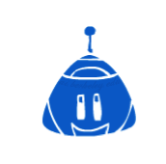
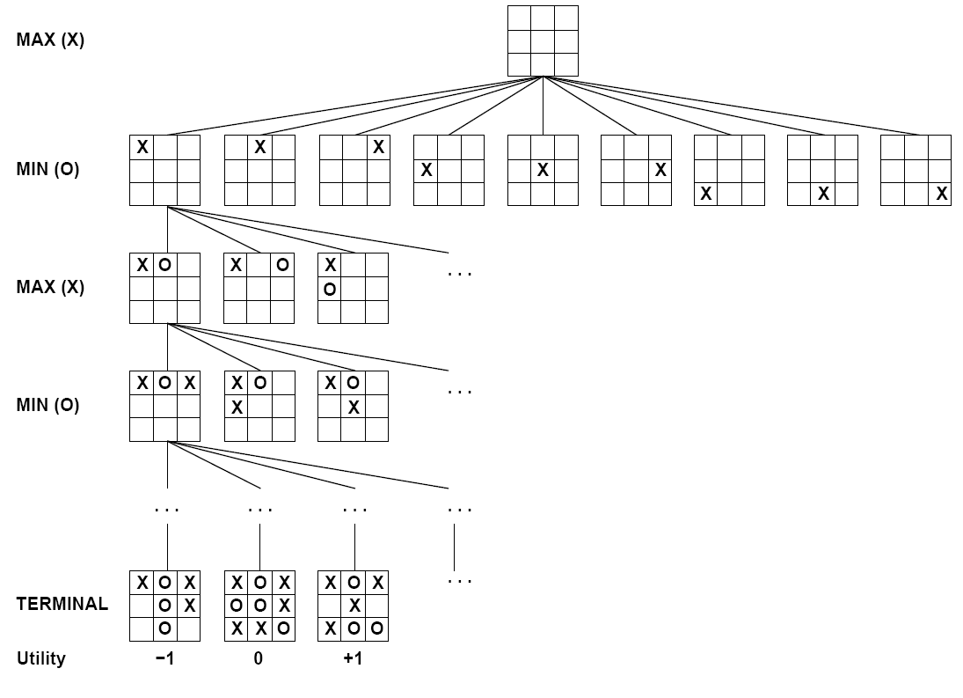

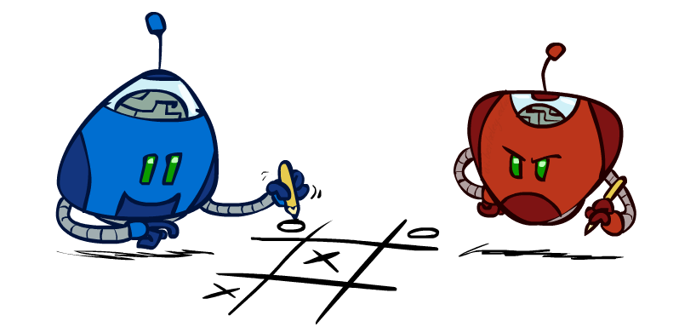
Exemplo: árvore de jogo do “Jogo da Velha”
Em geral, uma árvore de jogo não pode ser mantida por completo em memória!
  Jogo da velha: ≈300k
  Xadrez: ≈10⁴⁰
Do ponto de vista de MAX, valores altos de utilidade são bons.
Do ponto de vista de MIN, valores baixos de utilidade são bons.
Notes:
A (partial) game tree. The top node is the initial state, and MAX moves first, placing an X in an empty square. We show part of the tree, giving alternating moves by MIN (O) and MAX (X), until we eventually reach terminal states, which can be assigned utilities according to the rules of the game.
Quais os possíveis valores da utilidade das folhas? Resposta: -1, 0, +1
Qual o valor minimax da raiz? Resposta: 0. Em geral, o valor minimax da raiz de uma árvore de jogo corresponde a algum valor encontrado em um subconjunto de nós terminais da árvore.
Quadro à direita apresenta a qtd aproximada de nós componentes da árvore de jogo, no jogo da velha e no xadrez respectivamente.

Slide 18
Algoritmo de Busca Minimax
Notes:
O algoritmo de busca MiniMax propaga (de forma recursiva) os valores minimax em uma em árvore de jogo, desde as folhas até a raiz.

Slide 19
Algoritmo Minimax
Aplicável em jogos determinísticos e de soma-zero:
  Jogo da Velha, Xadrez, Damas
  Um jogador tenta maximizar um valor, o outro tenta minimizar.
No algoritmo Minimax:
  É construída uma árvore de jogo, à moda DFS!
  Jogadores intercalam movimentos.
  Calcula-se (recursivamente) o valor minimax de cada nó não terminal como sendo a melhor utilidade alcançável contra um adversário racional.
Valores minimax são
calculados recursivamente
5
max
2
5
min
8
2
5
6
Esses valores nos nós terminais são calculados usando as regras do jogo
Notes:
O algoritmo MiniMax produz a melhor estratégia para jogos determinísticos.
Ideia: escolher a jogada com o melhor retorno possível, supondo que o oponente também vai fazer a melhor jogada possível.

Slide 20
Algoritmo Minimax: Exemplo
Melhor decisão
inicial para MAX
3
12
8
2
4
6
14
5
2
Notes:
MAX’s best move at the root is a1, because it leads to the state with the highest minimax value, and MIN’s best reply is b1,
because it leads to the state with the lowest minimax value.

Slide 21
Algoritmo Minimax: Implementação
def max-value(state):
  initialize v = -∞
  for each successor of state:
    v = max(v, min-value(successor))
  return v
def min-value(state):
  initialize v = +∞
  for each successor of state:
    v = min(v, max-value(successor))
  return v
Notes:
Essa página apresenta os pseudocódigos para computação do valor MINIMAX(n), tanto para o agente MAX (esquerda) quanto para o agente MIN (direita).
Função max-value: começa com um valor de v o mais baixo possível e, na medida em que os filhos são examinados v lentamente vai aumentando.
Em ambos os pseudocódigos apresentados nesta página, falta a especificação do caso base, i.e., o caso que considera nós terminais da árvore do jogo.

Slide 22
Algoritmo Minimax: Implementação
def value(state):
  if the state is a terminal state: return the state’s utility
  if the next agent is MAX: return max-value(state)
  if the next agent is MIN: return min-value(state)
def max-value(state):
  initialize v = -∞
  for each successor of state:
    v = max(v, value(successor))
  return v
def min-value(state):
  initialize v = +∞
  for each successor of state:
    v = min(v, value(successor))
  return v
Notes:
Repare que essa forma de implementação é útil para o caso geral em que pode haver duas ou mais movimentações seguidas do mesmo jogador, ou do mesmo tipo de jogador (por exemplo, pode haver vários jogadores do tipo MIN, assim como há vários fantasmas no Pacman).

Slide 23
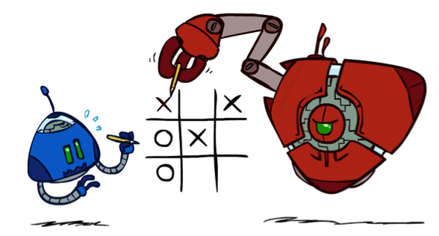
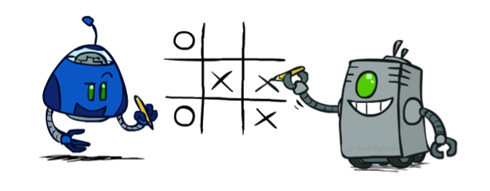
Minimax: otimalidade
max
min
10
10
9
100
Minimax é ótimo contra um oponente perfeito (i.e., racional).
E se o oponente não for perfeito?
[Demo: min vs exp (L6D2, L6D3)]
Notes:
Na árvore de jogo acima, se o oponente é perfeito (racional), MAX pode apenas obter o valor 10 no máximo.
Gênio do mal (esquerda) vs bobão (direita): o algoritmo Minimax não tem garantia de otimalidade quando o oponente não é racional.
O algoritmo Minimax não considera a situação de tirar proveito de jogadores não perfeitos! Minimax é sempre pessimista, pois considera que o oponente nunca irá cometer erros.
Completo? Sim (Se a árvore é finita)
Ótimo? Sim (contra um oponente ótimo)
Em próximas aulas, iremos abordar a situação em que o oponente não é perfeito.

Slide 24
Minimax: eficiência
Quão eficiente é o algoritmo minimax?
  Mesma do DFS
  Tempo: O(b^{d})
  Espaço: O(bd)
Por exemplo, para o jogo de Xadrez, temos que b ≈ 35, d ≈ 100
  Nesses casos, achar a solução exata é completamente infactível!
  Mas, será que é preciso realmente examinar todos os nós da árvore?
Notes:
O algoritmo MINIMAX equivale a uma busca em profundidade na árvore do jogo. Sendo assim, suas complexidades de pior caso são as mesmas do DFS:
d: profundidade máxima da árvore
b: movimentos válidos em cada estado
Complexidade de tempo? O(b^{d})
Complexidade de espaço? O(bd)
Para xadrez, b ≈ 35, d ≈100 para jogos “razoáveis”. Isso significa que a solução exata (i.e., gerar toda a árvore do jogo) para o Xadrez é impossível de ser computada.
Entretanto, há alternativas para evitar gerar toda a árvore de jogo nessas situações complicadas, conforme veremos a seguir.

Slide 25
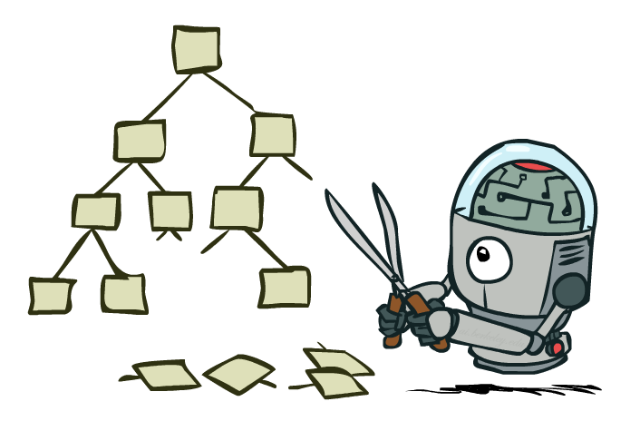
Poda alfa-beta (alpha-beta pruning)
Notes:
A poda alfa-beta é uma maneira para melhorar o desempenho do algoritmo MINIMAX, porque evita que certas regiões da árvore de jogo sejam expandidas desnecessariamente.

Slide 26
Poda alfa-beta
Na busca realizada pelo algoritmo minimax, a quantidade de estados do jogo é exponencial em relação à quantidade de movimentos.
A poda alfa-beta permite calcular a decisão correta sem examinar todos os nós da árvore.
  i.e., retorna a mesma solução que o algoritmo minimax básico, porém sem percorrer todos os estados.

Slide 27
Poda alfa-beta
Princípio geral (versão para MIN)
  Durante o cálculo do MIN-VALUE em algum nó n, os filhos de n são visitados
  Suponha que a estimativa desse valor para os filhos de n esteja diminuindo.
  Que jogador tem interesse no valor de n? MAX
  Seja α o melhor valor que MAX pode obter em qualquer ponto de escolha.
  Se o valor de n se tornar pior do que α, MAX irá evitar n.
  Portanto, o algoritmo pode suspender a busca sobre os demais filhos de n.
Versão para MAX é análoga.
MAX
MIN
α
MAX
MIN
n
Notes:
Ideia básica: considere um nó n em algum lugar da árvore de jogo (veja apresentada acima; veja também a Figura 5.6 do livro- texto), tal que MAX pode escolher ir para n. Se MAX possui um opção melhor, ou no nó pai de n ou em algum outro ponto de escolha acima, então n nunca será alcançado em um jogo real. Sendo assim, uma vez que tenhamos determinado informação suficiente sobre n (por meio da análise de alguns de seus filhos) para chegar a essa conclusão, nós podemos podar a árvore (i.e., suspender a busca) em n.
α é o valor da melhor escolha (i.e., o valor mais alto) encontrado até então para qualquer ponto de escolha de MAX;
Se v é pior do que α, MAX não percorrerá este caminho. Por consequência, é possível podar este ramo de busca.
β é definido de maneira análoga.

Slide 28
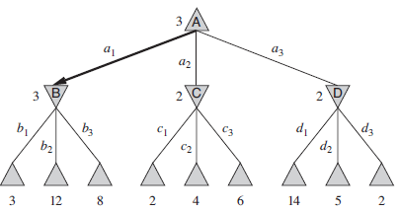
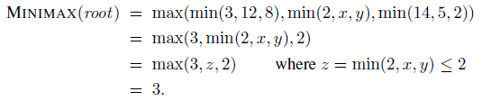
Poda alfa-beta: exemplo
3
12
8
2
14
5
2
Notes:
Figura 5.2 do livro-texto

Slide 29
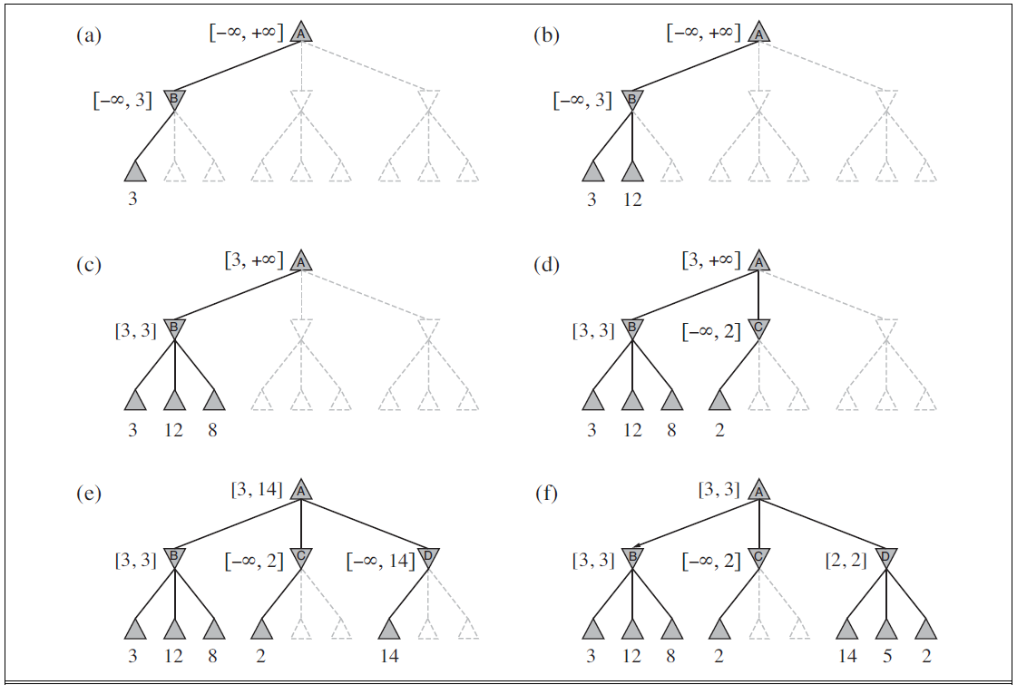
Poda alfa-beta: exemplo
Notes:
Figura 5.5 do livro-texto

Slide 30
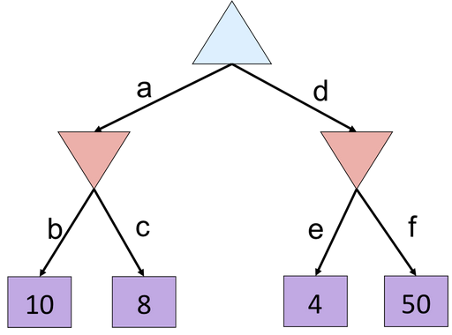
Poda alfa-beta: exercício
Que partes dessa árvore poderiam ser podadas durante a busca?
Notes:
Subárvore debaixo de f

Slide 31
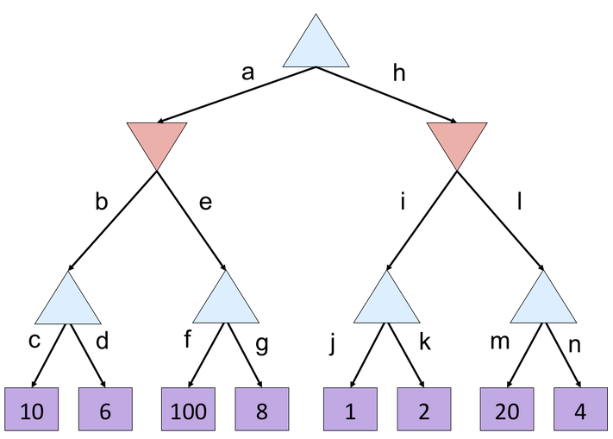
Poda alfa-beta: exercício
Que partes dessa árvore poderiam ser podadas durante a busca?
Notes:
Subárvore debaixo de g
Subárvore debaixo de l

Slide 32
Poda alfa-beta: Implementação
  Para cada no n, são mantidos dois valores:
  α: valor da melhor opção (i.e., maior valor) para MAX no caminho de n até a raiz
  β: valor da melhor opção (i.e., menor valor) para MIN no caminho de n até a raiz
def max-value(state, α, β):
  initialize v = -∞
  for each successor of state:
    v = max(v, value(successor, α, β))
    if v ≥ β return v
    α = max(α, v)
  return v
def min-value(state, α, β):
  initialize v = +∞
  for each successor of state:
    v = min(v, value(successor, α, β))
    if v ≤ α return v
    β = min(β, v)
  return v
Notes:
Durante a execução do MINIMAX com poda alfa-beta, mantemos duas variáveis adicionais:
alfa: o mínimo valor que MAX pode obter até o momento. MAX (sendo racional) nunca irá permitir um movimento que resulte em um valor pior (para MAX) do que alfa.
beta: o máximo valor que MIN pode obter até o momento. MIN (sendo racional) nunca irá permitir um movimento que resulte em um valor melhor (para MAX) do que beta.
A poda alfa-beta atualiza os valores de alfa e de beta conforme a busca é executada e suspende a busca em um nó assim que se determina que o valor desse nó atual é pior do que os valores de alfa ou beta para MAX ou MIN, respectivamente. Em outras palavras uma subárvore não será expandida se:
Quando da avaliação de um nó MAX: um valor v ≥ β é encontrado (pois MIN nunca irá escolher aquele nó MAX)
Quando da avaliação de um nó MAX: um valor v ≤α é encontrado (pois MAX nunca irá escolher aquele nó MIN)
Em cada um dos pseudocódigos acima, o valor de v é iniciado com o pior valor para o agente respectivo:
para MIN, o pior valor é +∞
para MAX o pior valor é -∞
Inicialmente, α = -∞ e β = +∞. Conforme a árvore é expandida, α aumenta e β diminui. A busca é um nó é suspensa sempre que α ≥ β

Slide 33
def value(state, α, β):
  if the state is a terminal state: return the state’s utility
  if the next agent is MAX: return max-value(state, α, β)
  if the next agent is MIN: return min-value(state, α, β)

Slide 34
Ordem de varredura dos nós é importante
A efetividade da poda alfa-beta depende da ordem em que os sucessores são examinados.
Com a melhor ordem possível, a complexidade de tempo (melhor caso) seria O(b^{d/2})
  Isso é equivalente a reduzir o fator de bifurcação do problema de busca de b para sqrt(b).
  Com isso a busca poderia duplicar a profundidade da árvore do jogo.

Slide 35
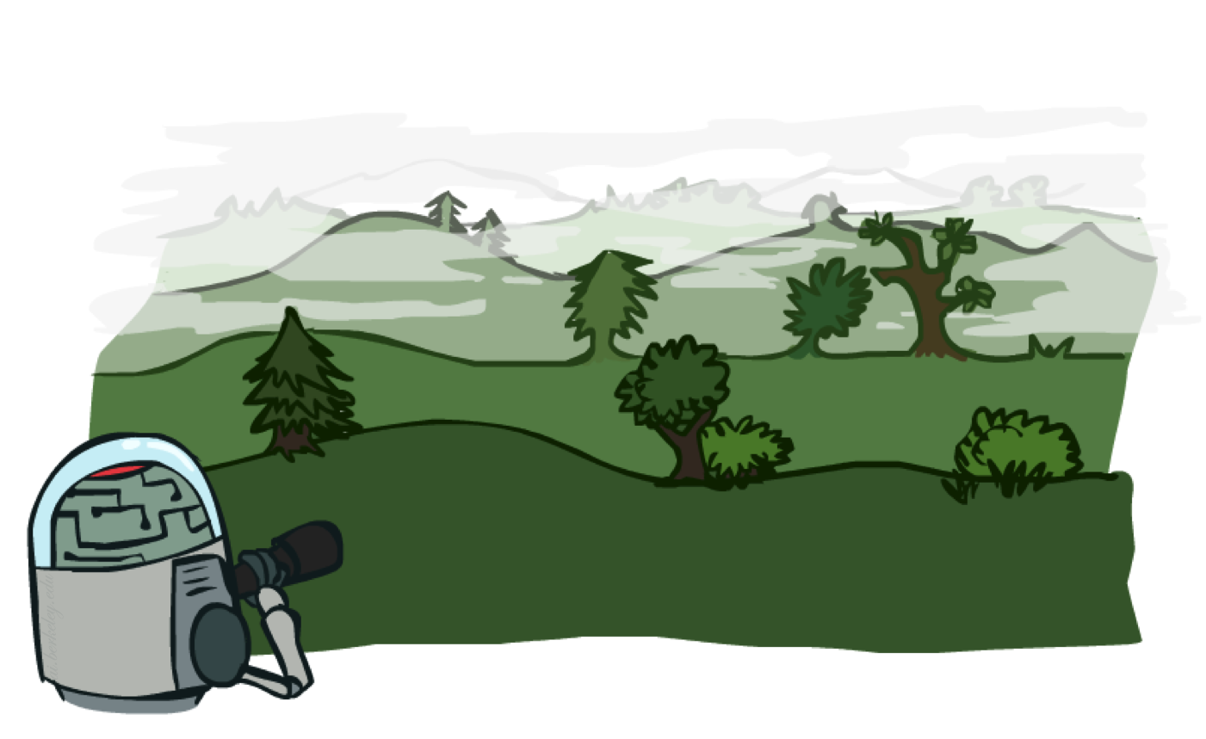
Limitação de Recursos

Slide 36
Limitação de Recursos
Minimax tem que gerar o espaço de busca até as folhas para que possa tomar uma decisão.
Mesmo a variante com a poda α-β ainda tem que chegar até os estados terminais.
Problema: em jogos realísticos, não há como realizar a busca até as folhas!
Minimax é muito ineficiente para jogos com
muitos passos (plies) até os estados terminais,
isto é, para quase todos os jogos interessantes!

Slide 37
Limitação de Recursos
Sugestão (Shannon, 1950):
  substituir a função utilidade por uma função de avaliação heurística e substituir o teste de término por um teste de corte.
  Função de avaliação heurística retorna uma estimativa da utilidade esperada do jogo a partir de uma dada posição (i.e. nó).
  isto é, nós não terminais se transformam em nós terminais para poder aplicar minimax (ou minimax com poda α-β).

Slide 38
Limitação de Recursos
Implementação: DFS com limite
  Buscar apenas até uma profundidade limitada
  Substituir as utilidades dos nós terminais por uma função de avaliação para nós não terminais.
Exemplo (no contexto do jogo de Xadrez):
  Suponha que temos 100 segundos e que possamos explorar 10K nós/s.
  Então, podemos explorar 1M de nós por movimentação.
  Em um jogo de Xadrez decente: poda α-β consegue chegar até a profundidade 8.
Nesse caso, a garantia de otimalidade não mais existe.
max
4
-2
4
min
-1
-2
4
9
?
?
?
?
Notes:
Na figura à direita é ilustrada uma árvore de jogo. As interrogações na parte de baixo indica os valores da utilidades do nós terminais. Entretanto, para um problema de busca adversarial associado a uma árvore muito grande, o algoritmo MINIMAX não pode expandir a árvore até chegar a esses terminais (por conta de suas complexidades de tempo e de espaço).
A solução é usar uma variante da busca DFS, denominada DFS com limite (de profundidade): a árvore é expandida até uma profundidade em que uma quantidade de recursos é exaurida (por exemplo, por uma quantidade de tempo máxima). Em seguida, os valores minimax dos nós folha dessa árvore parcialmente expandida são calculados por meio de uma função de avaliação.
Nesse caso, a garantia de otimalidade do minimax não mais existe, porque os valores minimax gerados pela função de avaliação para cada nó não são os valores minimax exatos.

Slide 39
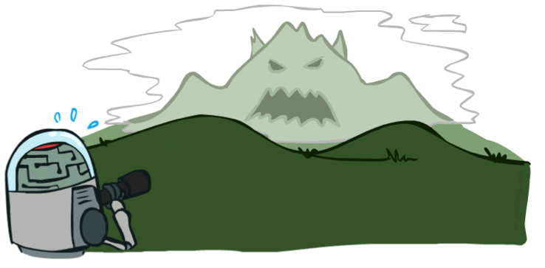
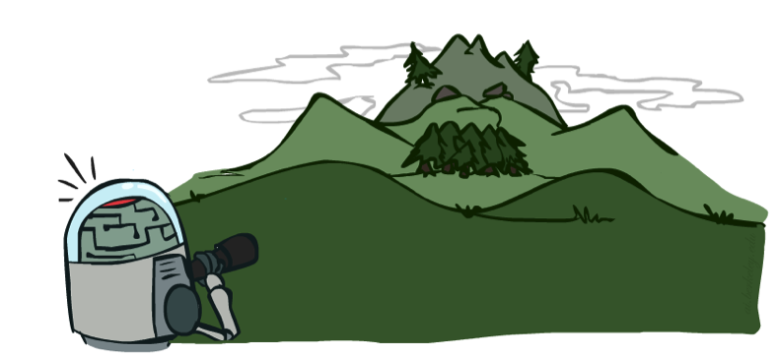
Limitação de Recursos
A profundidade alcançável é importante!
  Funções de avaliação são sempre imperfeitas.
  Quanto mais profundo na expansão da árvore, menos relevante é a qualidade da função de avaliação.
  Sendo assim, a exploração de mais camadas (plies) faz grande diferença.
[Demo: depth limited (L6D4, L6D5)]

Slide 40
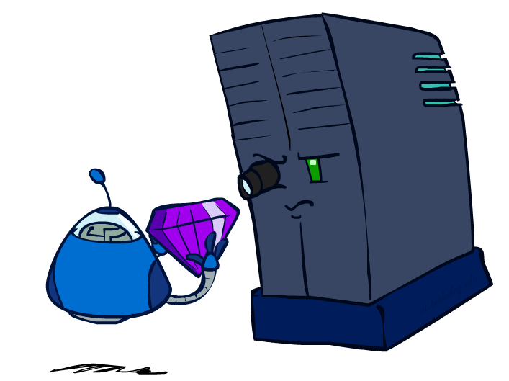
Funções de Avaliação

Slide 41
Funções de Avaliação
Funções de avaliação fornecem um escore para nós não-terminais da DFS limitada
Uma função de avaliação ideal retornaria o valor minimax real da posição...
Na prática, usa-se uma soma ponderada de características:
e.g., no xadrez: f₁(s) = (num white queens – num black queens), etc.
Notes:
As funções f_i são as funções de características.
A características escolhidas são combinadas de uma maneira linear. Os valores w_i são definidos de tal forma a atribuir mais ou menos importância a cada característica.
Example of an evaluation function for Tic-Tac-Toe:
f(n) = [# of 3-lengths open for me] - [# of 3-lengths open for you]
where a 3-length is a complete row, column, or diagonal
Alan Turing’s function for chess
f(n) = w(n)/b(n) where w(n) = sum of the point value of white’s pieces and b(n) = sum of black’s
Most evaluation functions are specified as a weighted sum of position features:
f(n) = w₁*feat₁(n) + w₂*feat₂(n) + ... + w_{n}*feat_{k}(n)
Example features for chess are piece count, piece placement, squares controlled, etc.
Deep Blue had over 8000 features in its evaluation function

Slide 42
Funções de Avaliação - características
Definição de função de avaliação heurística: características de estado
  em conjunto, definem categorias ou classes de equivalência de estados (ex: número de peões tomados);
    Estados de cada categoria têm os mesmos valores para cada característica.
  calcula contribuições numéricas separadas de cada característica e as combina para gerar um resultado final.

Slide 43
Funções de Avaliação - características
Exemplo de características de estado para o xadrez:
  valor material de cada peça: peão=1, cavalo ou bispo=3, torre=5, rainha=9
  boa estrutura de peões, segurança do rei = 1/2 peão
Função de avaliação: função linear ponderada das características
Aval(s) = w₁ f₁(s) + w₂ f₂(s) + … + w_{n} f_{n}(s)

Slide 44
Funções de Avaliação - características
Ao realizar a soma ponderada de características, estamos presumindo que a contribuição de cada característica é independente das outras.
  e.g. (xadrez): isso ignora o fato de um bispo ser mais valioso no fim do jogo quando tem mais espaço de manobra
É possível usar combinações não-lineares.
  e.g. (xadrez), par de bispos pode valer mais que o dobro do valor de dois bispos.

Slide 45
Funções de Avaliação - aprendizado
Características e pesos não fazem parte das regras do jogo.
  Foram aprendidos ao longo dos anos.
  Pesos podem ser estimados usando técnicas de aprendizado de máquina.
    Que estudaremos na última parte do nosso curso.

Slide 46
Funções de Avaliação - requisitos
Requisitos para uma boa função de avaliação heurística:
  A computação deve ser rápida;
  Deve ordenar nós-terminais da mesma forma que a função utilidade;
  Em estados não-terminais, deve estar relacionada com as chances reais de vitória;
    o algoritmo será necessariamente incerto com relação aos resultados finais, pois a busca será cortada (truncada)!

Slide 47
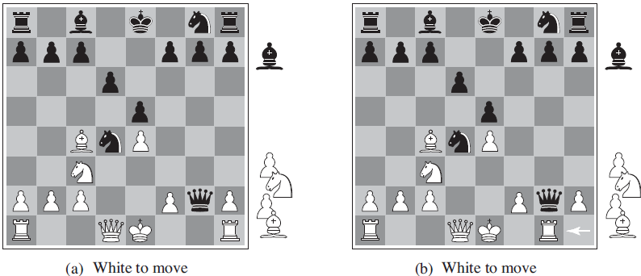
Funções de Avaliação - busca quiescente
Decisões imperfeitas podem levar a erros...
  Suponha que a busca parou na profundidade em que as pretas têm vantagem de um cavalo e dois peões (figura da direita).
  No próximo movimento as brancas capturam a rainha e ganham o jogo.
Notes:
Fonte da figura: pág. 173 do livro AIMA.
A natureza aproximativa da função de avaliação pode conduzir a erros.
These simple approaches can lead to errors due to the approximate nature of the evaluation function. Consider again the simple evaluation function for chess based on material advantage. Suppose the program searches to the depth limit, reaching the position in Figure 5.8(b), where Black is ahead by a knight and two pawns. It would report this as the heuristic value of the state, thereby declaring that the state is a probable win by Black. But White’s next move captures Black’s queen with no compensation. Hence, the position is really won for White, but this can be seen only by looking ahead one more ply.

Slide 48
Funções de Avaliação - busca quiescente
Solução: um corte mais sofisticado.
  Busca quiescente: aplicar a função de avaliação somente em posições em que é improvável haver grandes mudanças de valores em estados futuros (posições quiescentes)
    Exemplo no Xadrex: posições em que podem ser feitas capturas não são quiescentes.
Notes:
AIMA, pág. 174:
Obviously, a more sophisticated cutoff test is needed. The evaluation function should be applied only to positions that are quiescent—QUIESCENCE that is, unlikely to exhibit wild swings in value in the near future. In chess, for example, positions in which favorable captures can be made are not quiescent for an evaluation function that just counts material. Nonquiescent positions can be expanded further until quiescent positions are reached. This extra search is called a
QUIESCENCE quiescence search; sometimes it is restricted to consider only certain types of moves, such as capture moves, that will quickly resolve the uncertainties in the position.

Slide 49
Jogos Determinísticos: Estado da Arte

Slide 50
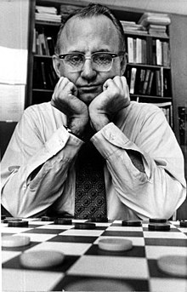
Jogos Determinísticos: Damas
Damas é um jogo resolvido (solved game, https://en.wikipedia.org/wiki/Solved_game)
Chinook ganhou do campeão mundial Marion Tinsley in 1994.
  Marion manteve a invencibilidade por 40 anos.
  Usa um banco de dados que define jogadas perfeitas para todas as configurações envolvendo 8 ou menos peças no tabuleiro, num total de 444 bilhões de posições.
  Toda a função de avaliação foi projetada por seu criador, em vez de ser aprendida.
Notes:
Checkers: 1950: First computer player.
1994: First computer champion.
2007: Checkers solved!

Slide 51
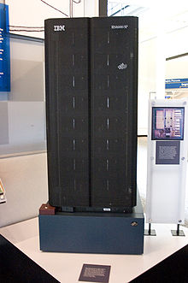
Jogos Determinísticos: Xadrez
Deep Blue ganhou do campeão mundial Garry Kasparov em 1997.
Usava:
  hardware dedicado
  algoritmo minimax com corte
  função de avaliação complexa: 8000 características!
Busca 200 milhões de configurações por segundo e métodos secretos para estender a busca até profundidade 40.

Slide 52
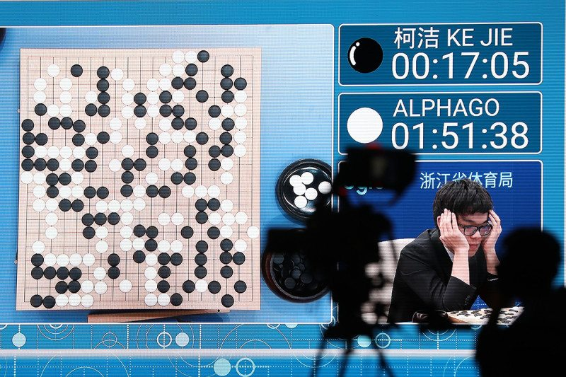
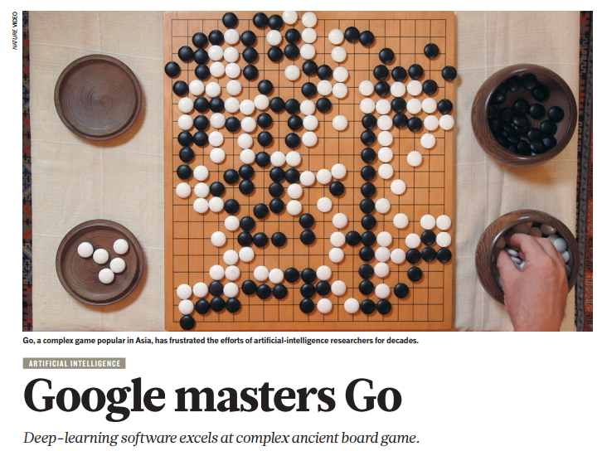
Jogos Determinísticos: Go
Até pouco tempo, campeões se recusavam a jogar com computadores, porque eles eram ruins demais.
  No Go, b > 300; então a maioria dos programas usava banco de dados de padrões para sugerir jogadas.
Em 2016, o DeepMind produziu uma IA (AlphaGo) para jogar Go no nível de campeões mundiais.
  “AlphaGo uses a Monte Carlo tree search algorithm to find its moves based on knowledge previously "learned" by machine learning, specifically by an artificial neural network […] by extensive training, both from human and computer play”
Notes:
https://www.nature.com/nature/journal/v529/n7587/full/nature16961.html

